Slide 1


פרק 7
הכותרת שתפסה אותי!
מגמת מידע ונתונים
מרצה: שירלי ארמלנד חן
עורכת: רונית נחמיה

Slide 2
הקהל: הילדים בכיתה
לפני | אחרי | הנעה לפעולה
יפיצו הלאה
יתחברו לזה ברמות שונות שלא קשורות רק לשיעור
"וואלה! עכשיו אני מבין שטקטיקה לא יכולה להתקיים בלי אסטרטגיה כי האסטרטגיה משמשת בסיס לטקטיקה."
"מי לא יודע מה זו אסטרטגיה??!"
"אוי, נו, זה הולך להיות משעמממם..."
"האמת, אני לא יודעת מה ההבדל ביניהם, מעניין לשמוע..."
"זה מזכיר לי מלחמה, כבד לי.... לא יכול להיה לבחור נושא פחות כבד...?"
"עשר דקות על ההבדל ביניהם?? אפשר להגיד את זה במשפט אחד!"
"יש את המשחק הזה "טקטיקו..."

Slide 3
ההבדל בין אסטרטגיה לטקטיקה

Slide 4





טקטיקה
אסטרטגיה

Slide 5
בא לכם
טקטיקה בגביע?

Slide 6

בא לכם
טקטיקה בגביע?

Slide 7

הצגת הבעיה
הפתרון: בסוף ההרצאה שלי רציתי שתבינו שטקטיקה לא יכולה להתקיים בלי אסטרטגיה
כי האסטרטגיה משמשת בסיס לטקטיקה. בדיוק כמו גלידה: אם אין גביע, אין גלידה.
הגביע מהווה את הבסיס שבלעדיו אי אפשר להתקדם.
פירוט והוכחות
פירוט והוכחות
פירוט והוכחות
הצגת הפתרון עם יתרונותיו בקצרה - בדיעבד

Slide 8

כשלומדים מתמטיקה לומדים בסיס ואת את ההרחבה
השאלה שאבא שלי שאל את דוד שלי לגבי החברה שלו
משחק שחמט
גלידה: גביע וכדורים שמעליו
משחק טקטיקו
האסטרטגיה היא הבסיס לטקטיקה
גמביט המלכה
בניית בסיס בלגו ומעליו מבנה
מלחמת יום כיפור
ממשלה
מלחמות בתנ"ך - גדעון

Slide 9

The Queen's Gambit

Slide 10
על מה היא חושבת קודם?
על אסטרטגיה
או על טקטיקה?

Slide 11

דוחות כספיים

Slide 12
"וואלה! עכשיו אני יכולה לעשות את העבודה שלי בצורה מקצועית
כי אני יודע הכל על דוחות כספיים."

Slide 13
"וואלה! עכשיו אני יכולה לעשות את העבודה שלי בצורה מקצועית
כי אני יודע הכל על דוחות כספיים."

Slide 14
לדעת כל מה שצריך על דוחות כספיים

Slide 15
לשחות כמו דג בדוחות כספיים

Slide 16
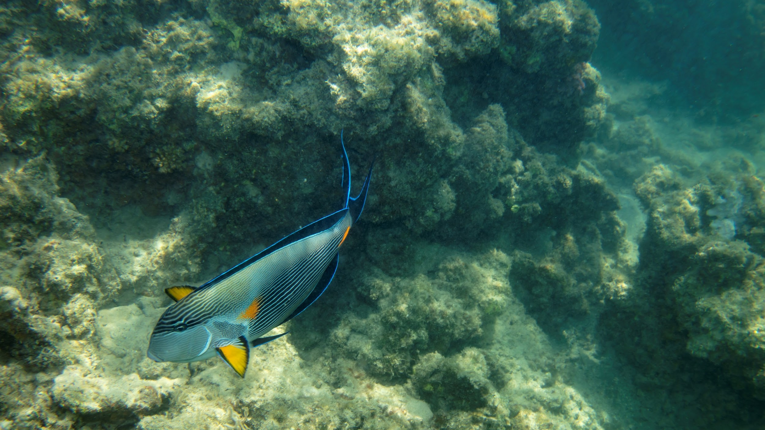
לשחות כמו דג
בדוחות כספיים

Slide 17

הגדרה
דחיפה
המבנה
העניין
הכותרת
השקפים
טבלת "לפני ואחרי"

Slide 18
משימה | פרק 7
חזרו למשימה שלכם מהפרק הקודם ועכשיו חשבו עבורה על:
כותרת מעניינת, כזו שכבר תספר לקהל למה כדאי לו לבוא
שקף פתיחה שמכיל את הכותרת + אלמנט ויזואלי תומך

Slide 19

שקופית זו היא חובה
שימוש ביצירות מוגנות בזכויות יוצרים ואיתור בעלי זכויות
השימוש ביצירות במהלך שידור זה נעשה לפי סעיף 27א לחוק זכות יוצרים, תשס"ח-2007. אם הינך בעל הזכויות באחת היצירות, באפשרותך לבקש מאיתנו לחדול מהשימוש ביצירה, זאת באמצעות פנייה לדוא"ל rights@education.gov.il

